Slide 1
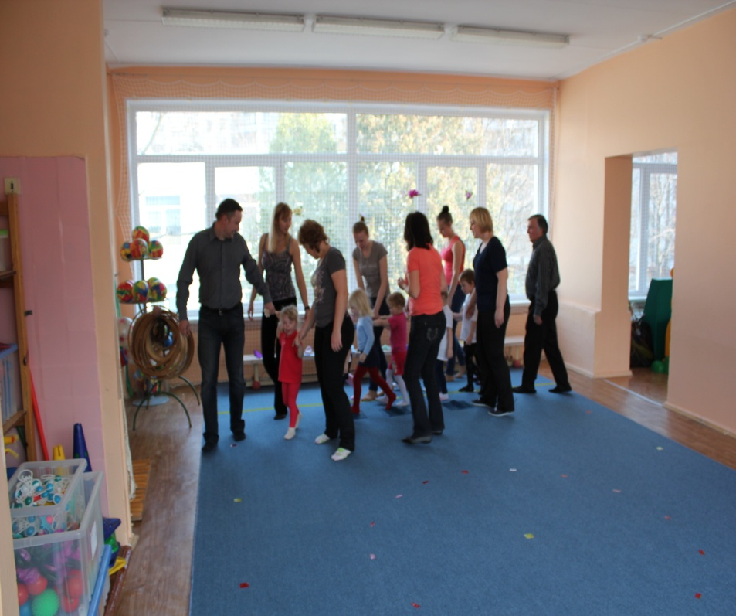
г.Москвы, ЮЗАО, ГБОУ Школа № 2115 СП 4
Семейный спортивный
клуб

Slide 2
В нашем детском саду в сентябре 2016 года начал работать семейный спортивный клуб
Основные цели создания семейного клуба - это:
Укрепление позитивных взаимоотношений между сверстниками; между детьми и родителями при непосредственном участии педагогов детского сада
Повышение уверенности детей в собственных силах (физическое воспитание помогает стать детям более активными, независимыми, развивает чувство самоконтроля)
Освоение навыков здорового образа жизни.

Slide 3
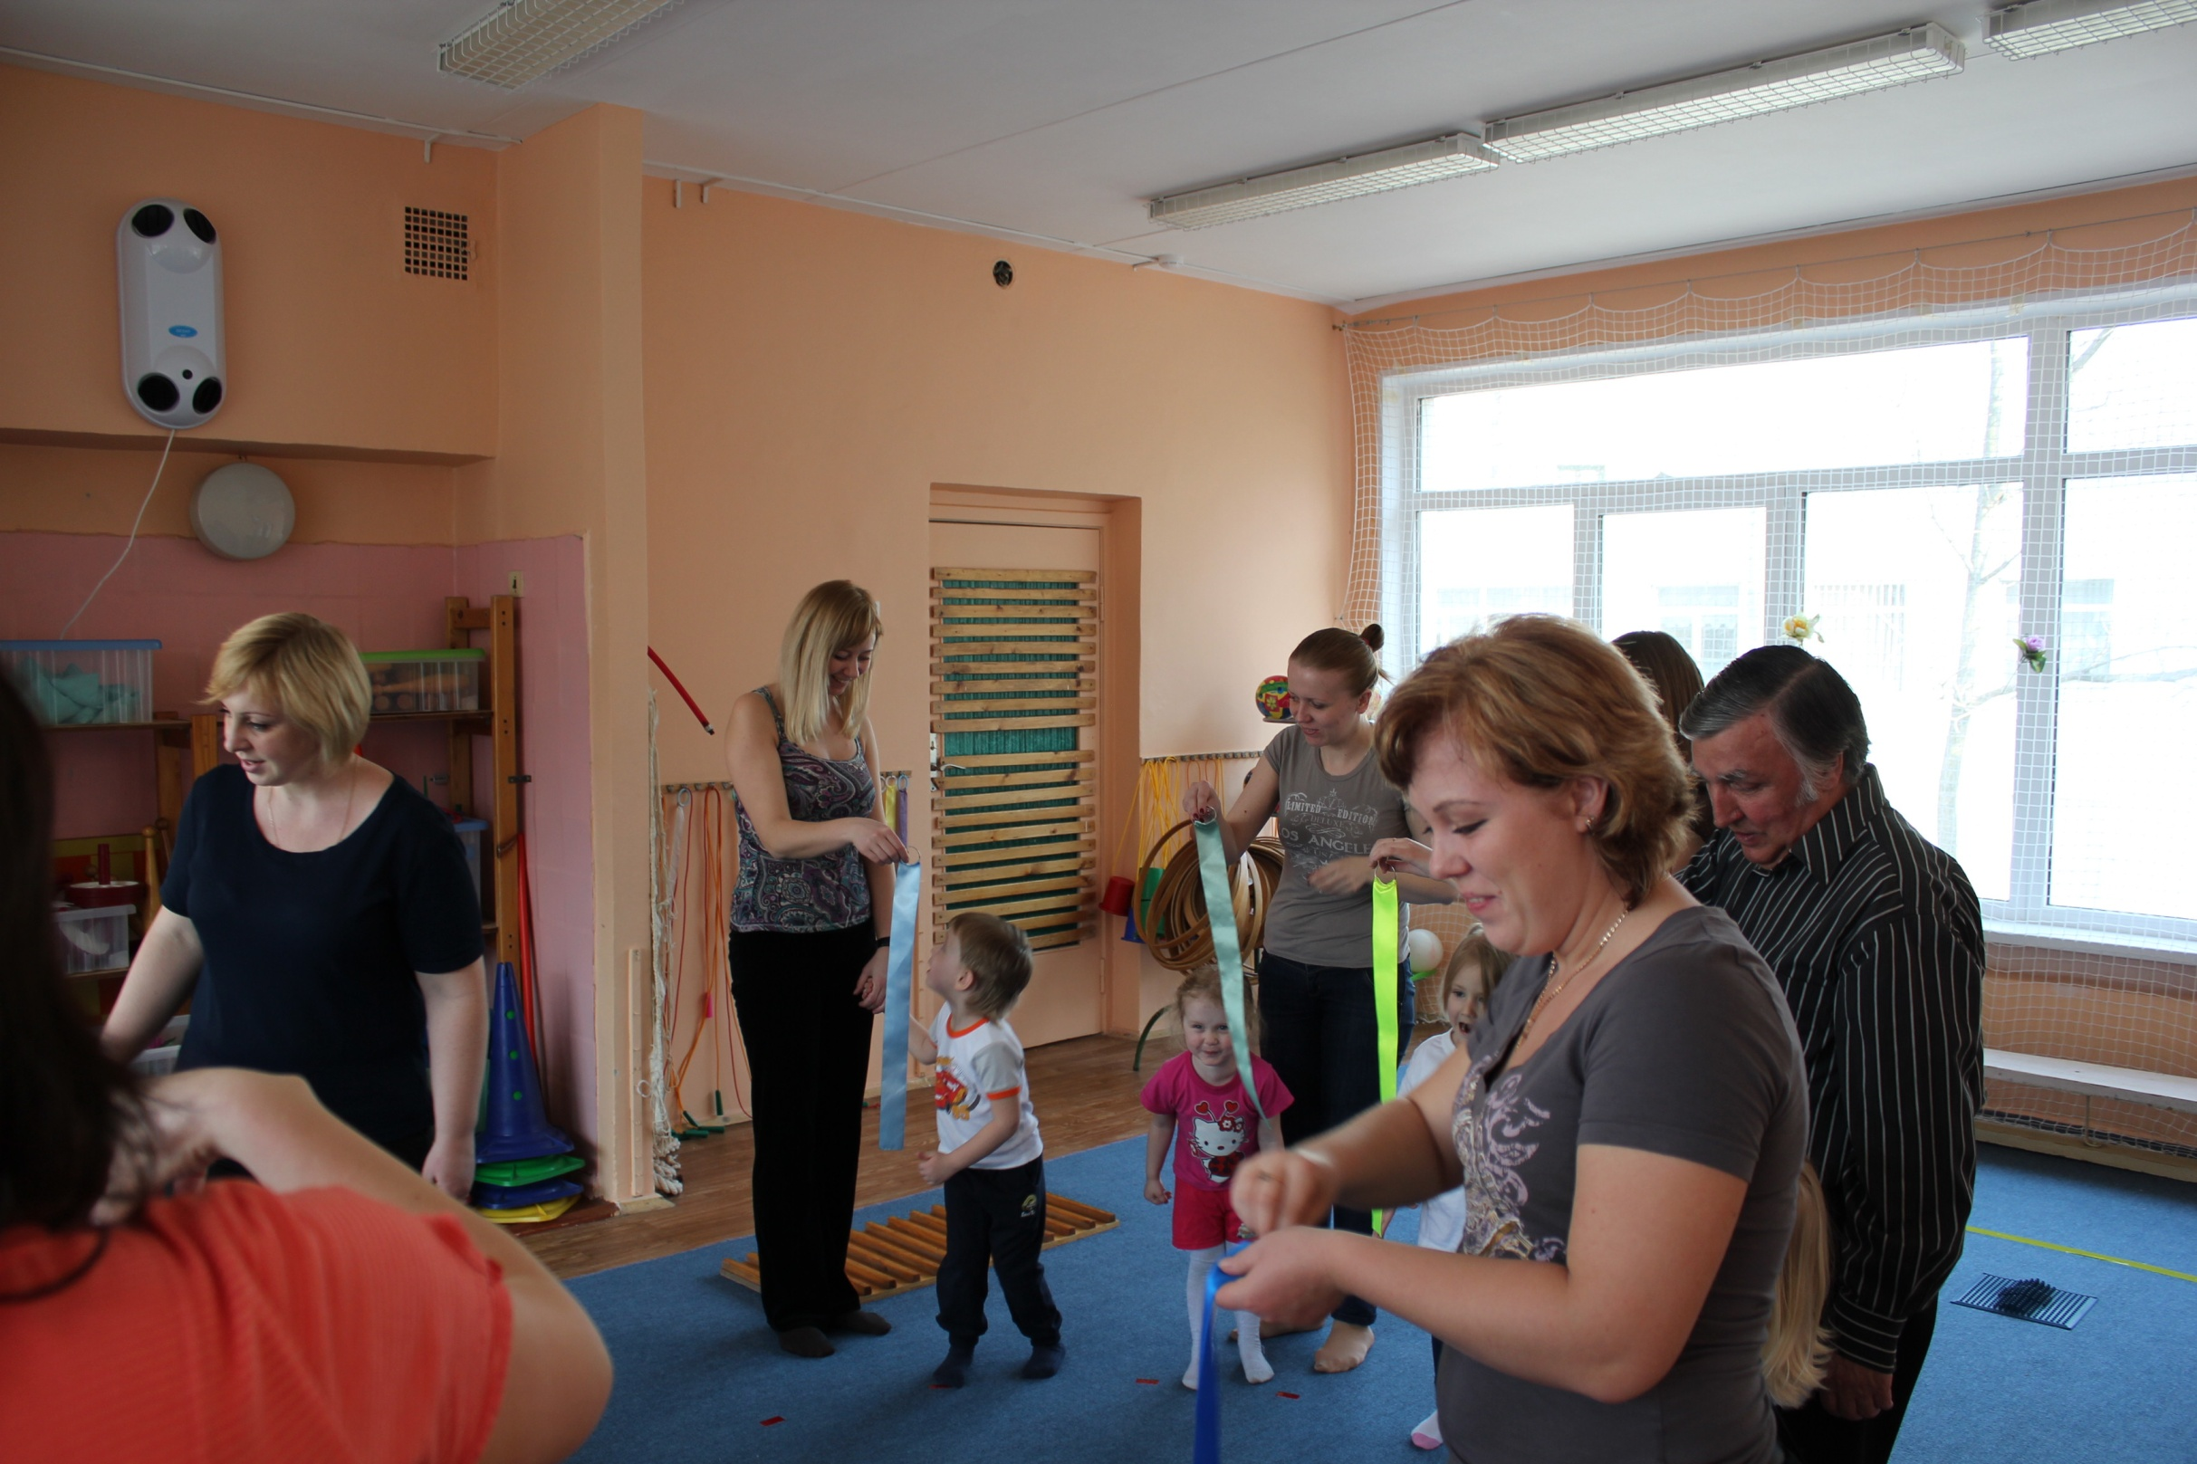
В марте 2013 года в нашем детском саду в рамках спортивного семейного клуба «Обруч» мы провели исследование, задачей которого было оказать помощь в установление эмоционально-тактильного контакта с детьми младшего возраста в процессе совместной двигательной деятельности и осознание полезности «Гимнастики вдвоем»

Slide 4
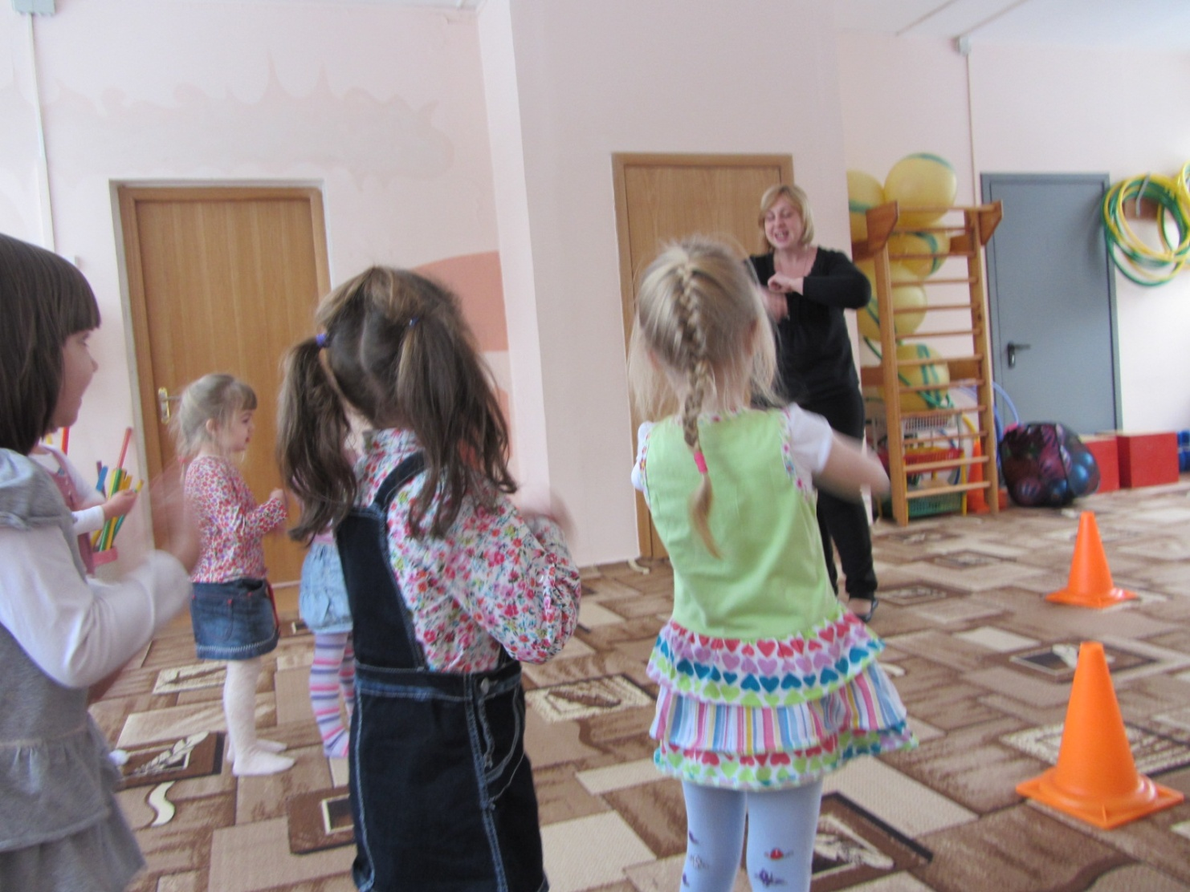
Для родителей старших дошкольников, мы, в рамках семейного спортивного клуба предложили эксперимент продолжительностью 3 месяца по повышению уровня развития представлений детей о здоровом образе жизни посредством физического воспитания

Slide 5
Уровни сформированности представлений старших дошкольников о здоровом образе жизни 1 месяц

Slide 6
3 месяц

Slide 7
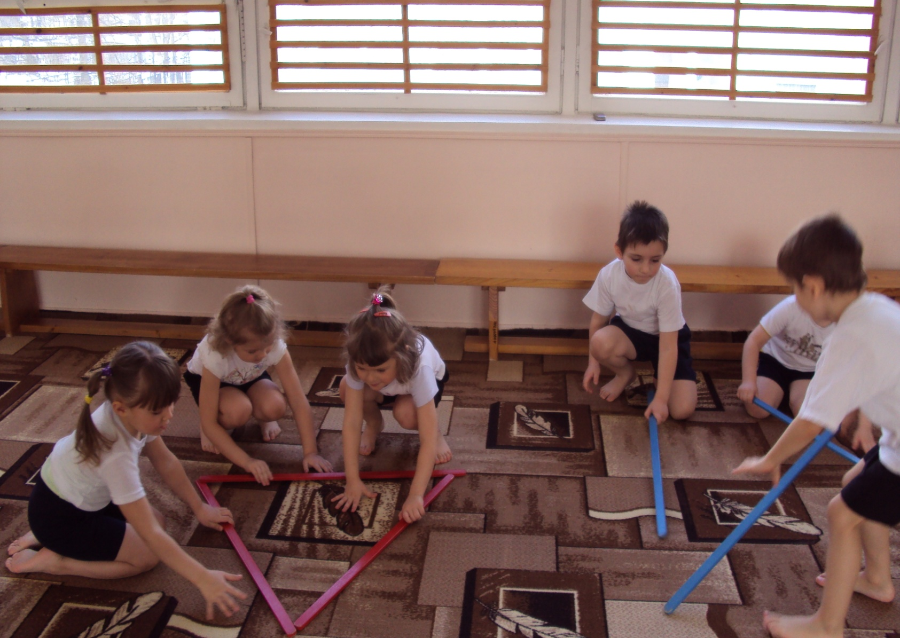
Физкультурный досуг «Будь здоров!»

Slide 8
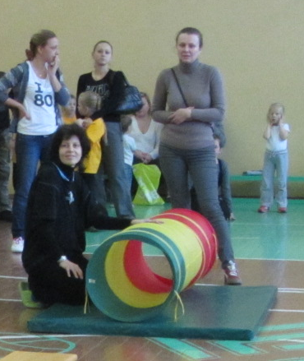
Родители принимали самое активное участие в работе клуба

Slide 9
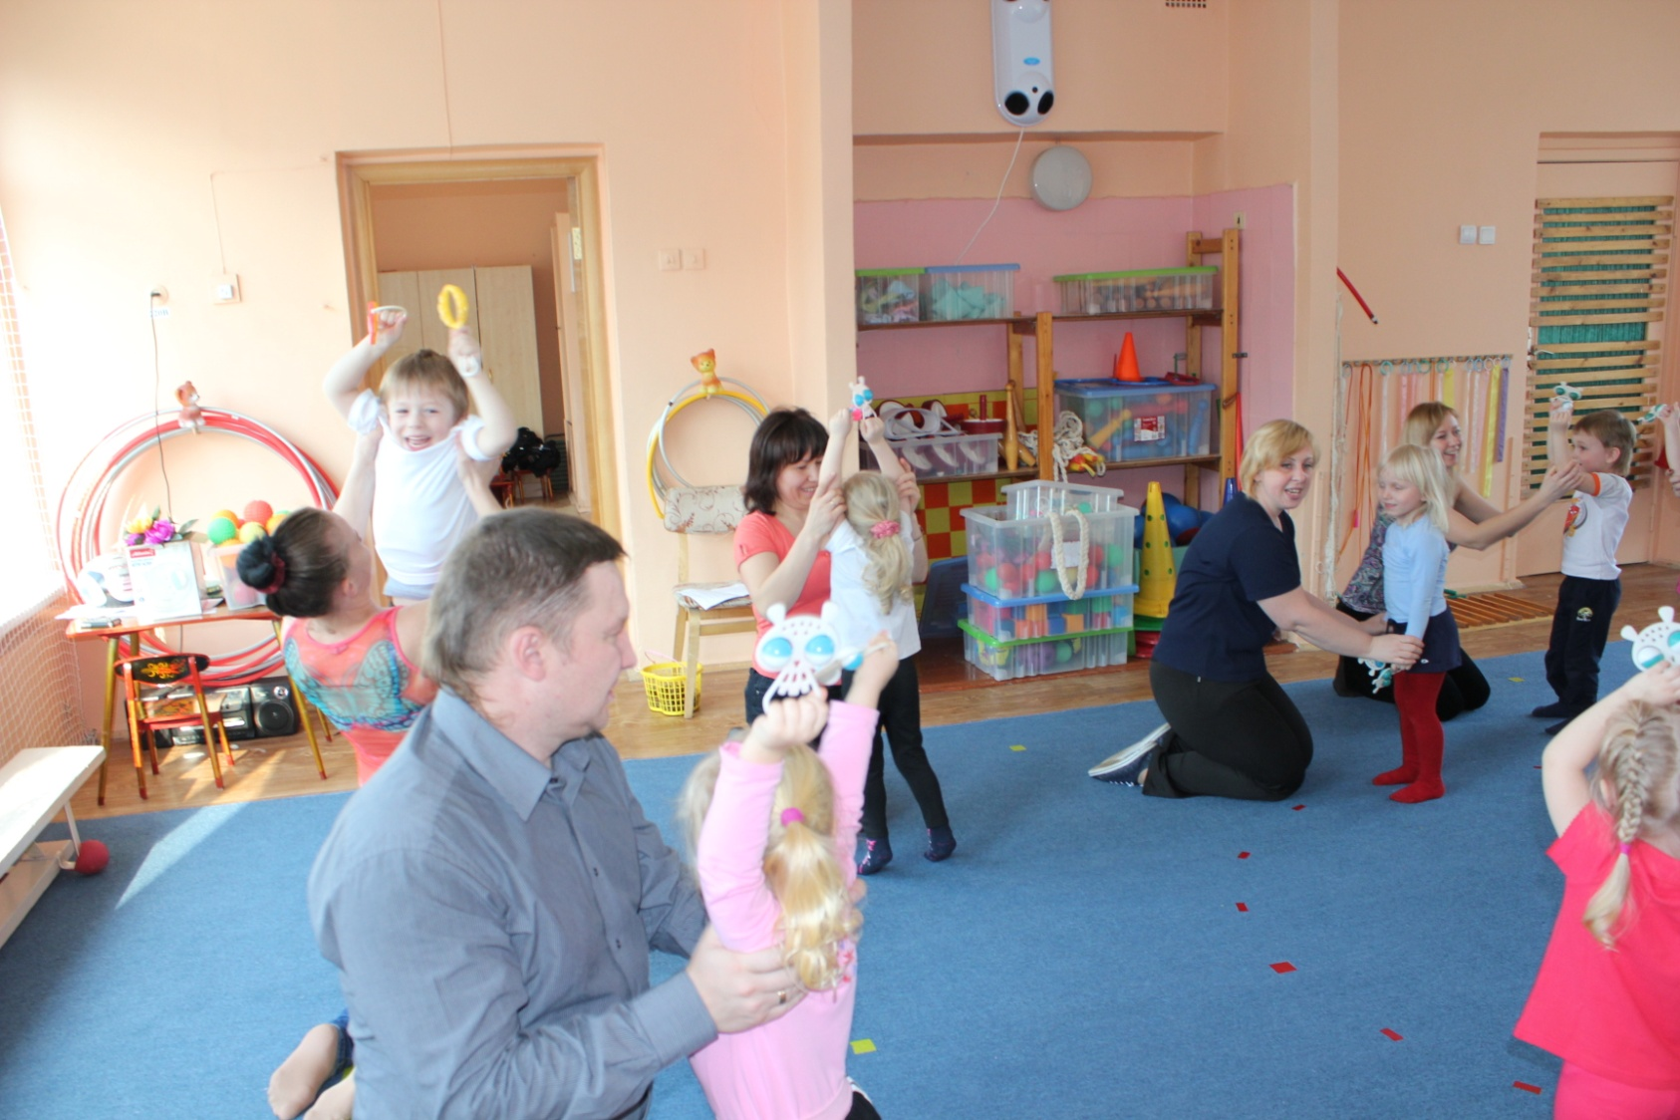
И радовались маленьким победам своих детей

Slide 10
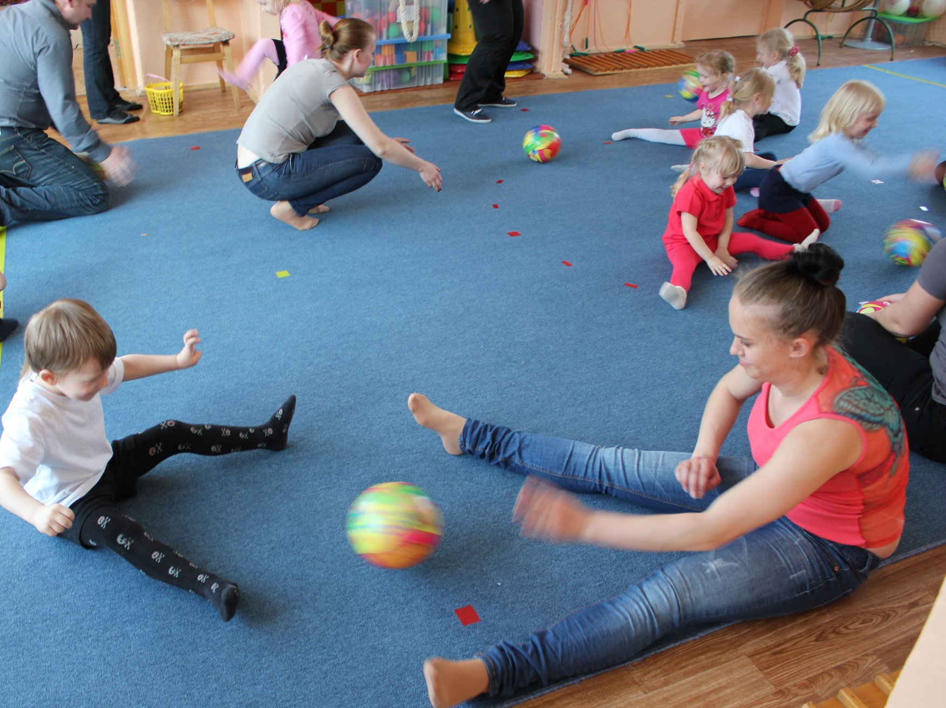
Физкультурное развлечение для детей и родителями с использованием элементов игрового стрейчинга

Slide 11
Для предоставления родителям более конкретной информации о работе семейно-спортивного клуба имеются материалы для просвещения родителей

Slide 12
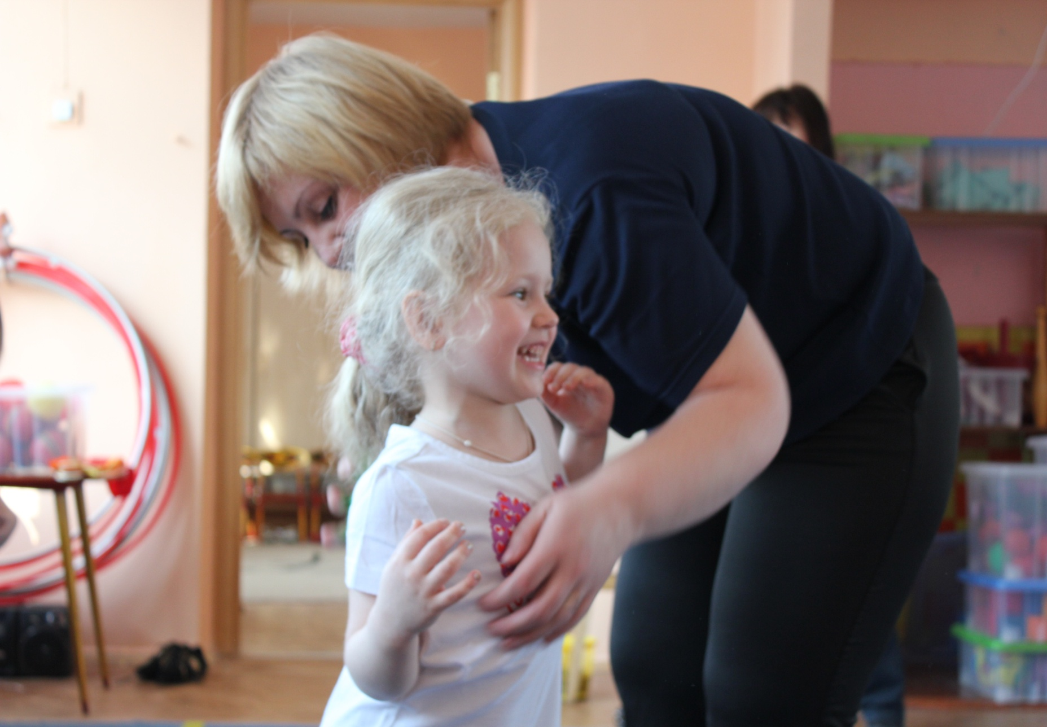
Игровой массаж и дыхательная гимнастика

Slide 13
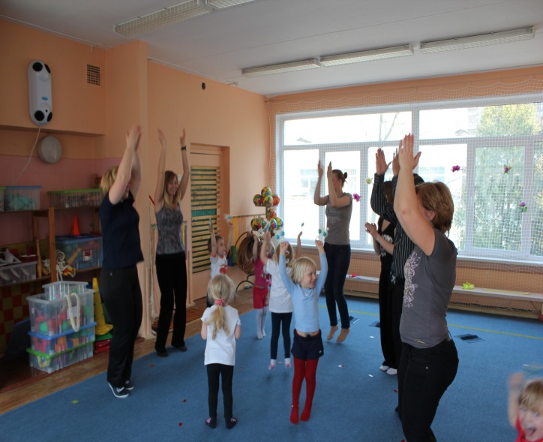
Мы считаем, что полноценное воспитание дошкольника происходит в условиях одновременного влияния на него семьи и дошкольного учреждения.
Диалог между детским садом и семьей строится на основе демонстрации педагогами достижений ребенка, его положительных качеств, веры в его силы и способности.

